Slide 1
Суперечка як вид комунікації.

Slide 2
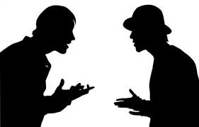
«Людські суперечки нескінченні не тому, що неможливо знайти істину, а тому, що в суперечці шукають не істину, а самоствердження» (Буддійська мудрість).

Slide 3
Першим, хто усвідомив важливість діалогової форми спілкування людей для прогресу пізнання, вважають Сократа. Відомі бесіди Сократа з друзями і недругами увійшли до золотого фонду культури людства. Античний мислитель вважав, що в голові окремої людини істина з’являється вкрай рідко, найчастіше вона народжується у процесі цілеспрямованої бесіди. Для плідного розвитку думки потрібні щонайменше двоє.

Slide 4
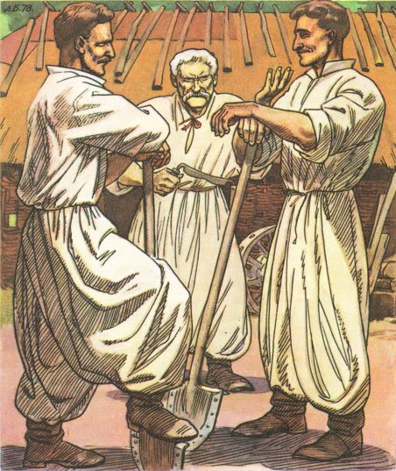
— Доживемо, Никоне, віку без спірки, лайки та без клопоту: чи ти що не так зробиш — я тобі промовчу, чи я що не так — ти не гнівайся (Л. Яновська);
Гурт жінок Провадив там дискусію жартливу (М. Рильський);
— Я, мої любенькі, жадних сварок, жадних суперек, жадних процесів, ані торгів не люблю (І. Франко);
Обидва стрільці жваві. От перечка і пішла... Далі Трохим розходився, підійнявся з-за стола (С. Руданський).

Slide 5
Суперечка — процес обміну протилежними думками.
Цей вид комунікації передбачає зіткнення думок або позицій. Якщо такого зіткнення немає, то це вже інша форма комунікації: промова, лекція, проповідь та ін.

Slide 6
Суперечка — це ситуація мовлення, коли позиція співрозмовника зазнає критичної оцінки. Під час суперечки виникає драматична ситуація напруження в спілкуванні, зумовлена розбіжностями поглядів або інтересів мовців, словесне змагання, яке може призвести до конфлікту.
Суперечки відбуваються з багатьох причин — заради істини, заради перемоги над співрозмовником, заради слухачів, заради власне суперечки.
Суперечка заради перемоги (еристична суперечка)
Метою цього виду суперечки є перемога над супротивником за будь-яку ціну. При цьому, щоб "взяти гору" над супротивником, вдаються до будь-яких методів, навіть тих, які суперечать вимогам законів логіки та норм моралі.
Еристика (грєц. eris - суперечка) - мистецтво ведення суперечки, тобто вміння переконувати інших в істинності висловлюваних поглядів і необхідності жити й діяти згідно з певними традиціями та нормами моралі.
Великого поширення набула в період розквіту Давньої Греції, але поступово виродилась і перетворилася на вчення, основною метою якого стало навчання того, як виграти суперечку за будь-яку ціну, не гребуючи ніякими засобами. До речі, ще в ті далекі часи виникли перші сумніви в цінності суперечки як форми спілкування.

Slide 7
Суперечка заради переконання
Розпочинаючи суперечку цього типу, пропонент ставить за мету нав'язати свої переконання (або ідеї своєї політичної партії, релігійної чи іншої організації) іншим людям. При цьому його не хвилюють (чи мало хвилюють) проблема істини та права кожної людини мати свої погляди. Такі суперечки в нашу епоху лише зрідка мають приватний характер: пропонент, як правило, виконує роль пропагандиста ідей відповідних організацій. Є серед них ентузіасти, але більшість виконує цю "роботу" з певним інтересом.
Суперечка заради суперечки
Учасники її знаходять насолоду в самому процесі протиставлення протилежних думок, пошукові переконливих аргументів, побудові відповідних міркувань з метою обґрунтування проголошених положень чи спростування думок опонента. Вони не цікавляться висновками, до яких доходять, і цінують над усе сам стан перебування в суперечці.
З точки зору потрібності чи непотрібності суперечки, цей її різновид є найвразливіпіим. Проте, як своєрідна "гімнастика мислення", "гра інтелекту", суперечка заради суперечки готує людину до життя, зокрема до тих ситуацій, коли доводиться захищати свої погляди і спростовувати хибні думки, які нам нерідко нав'язують у процесі спілкування.

Slide 8
Внутрішня суперечка
Супротивники суперечки не можуть ігнорувати тієї істини, що становлення особистості в кінцевому підсумку є результатом внутрішньої духовної боротьби, суперечки із собою. Яким би сильним і всеохоплюючим не був вплив зовнішніх сил на людину (її погляди, мораль, естетичні смаки), поки ці сили не одержать відгуку в її свідомості, не трансформуються у внутрішні чинники саморозвитку, до тих пір вони не можуть відігравати істотної ролі в житті людини, особливо якщо вона непересічна.
Необхідною рисою творчої особистості є критичне ставлення до пропонованих їй думок, до дійсності, насамперед - самокритичність. Остання виявляється в здатності людини час від часу піддавати сумніву свій спосіб життя, знання, що потрапили до її свідомості, і навіть свої ідеали. Ця здатність вельми не проста, оскільки перед людиною світ виступає як пізнаний. Тому ми вважаємо дійсним світом те, що закріплено в нашій свідомості. І вище цього (суто психологічно) не можемо піднятися. Те, що представлено в нашій свідомості, для нас існує, а все інше - ні. Те, що з якихось причин викликає у нас почуття симпатії чи любові, вважається позитивним, а все інше - індиферентним (байдужим) чи негативним.

Slide 9
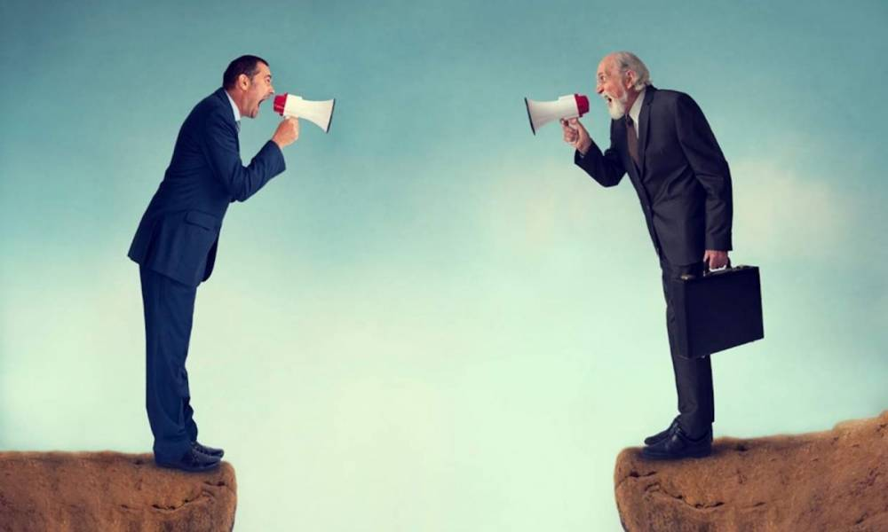

Slide 10
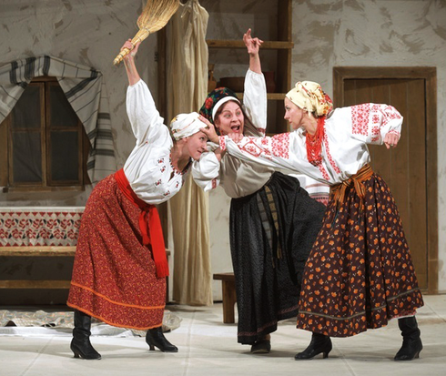
Критичне ставлення до своїх поглядів може ґрунтуватися і на стихійних чинниках. Та особливої ефективності воно набуває, якщо усвідомити, що реальний світ значно багатший, глибший і різноманітніший, ніж нам здається. Такий підхід змушує нас бути самокритичними, рахуватися з поглядами інших людей, бути толерантними (терпимими). Якою б перекрученою не була картина світу в свідомості людини, але все-таки щось у ній представлено адекватніше, ніж у свідомості інших людей. Тому думки кожної людини заслуговують на увагу.
Толерантність не передбачає відмови від критичності, від своїх поглядів. Вона дає змогу постійно звіряти свою картину світу з аналогічними картинами інших людей, практикою, об'єктивною дійсністю і вносити відповідні корективи.

Slide 12
Супере́чка — це процес пошуку істини, аргументо­ване відстоювання свого погляду на ту чи іншу проблему й спростування протилежних думок.
Обов’язковими учасниками суперечки є пропонент, опонент й аудиторія.
Пропонент — це той, хто висуває, захищає деяку тезу. Без пропонента не може бути ані суперечки, ані процесу аргументації, оскільки спірні питання не виникають самі собою, вони повинні бути кимось сформульовані й висунуті для обговорення. Пропонент може висловлювати власну думку або представляти колективну позицію з якогось питання.
Опонент — другий обов’язковий учасник суперечки. Це той, хто заперечує, сумнівається в слушності тези, яку висунув пропонент.
Аудиторія — третій колективний учасник суперечки. Це не пасивні спостерігачі, а колектив, який має свої переконання, свої позиції з приводу питання, що обговорюється. До аудиторії звернено усі аргументи пропонента й опонента.

Slide 13
Приводом для суперечки може бути лише неоднозначне за своєю істинністю питання. Ніхто не буде сперечатися з твердженням: «Земля крутиться навколо Сонця» або: «Київ розташований по обидва береги Дніпра». А питання «Доля людини залежить тільки від неї самої» є приводом для суперечки, тому що в кожної людини може бути своя правда, яку вона намагатиметься відстояти.

Slide 14
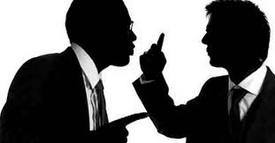
Суперечка за формою може бути дискусією, полемікою, диспутом або дебатами. Проходить в усній, письмовій формі: на сторінках періодики, у теле- і радіостудіях, у залах суду, на ток-шоу, під час політичних дебатів, в Інтернет-мережі (форуми, чати соцмереж). Буває науковою, політичною, літературною, мистецькою, юридичною, побутовою тощо.
«Не дозволяйте маленькій суперечці зруйнувати велику дружбу» (Далай Лама).

Slide 15
Різновиди суперечок
Залежно від мети й засобів суперечки поділяють на такі різновиди: дискусія, диспут і полеміка.
Диску́сія (від лат. discussio — дослідження, розгляд) - обговорення різними людьми певного суперечливого чи складного пи­тання з метою спільного пошуку істини, вирішення проблеми, досягнення згоди між учасниками суперечки.
Дискусію можна також розглядати як своєрідний спосіб пізнання. Вона дозволяє краще зрозуміти те, що не є достатньо чітким і зрозумілим. Навіть якщо учасники дискусії не приходять до спільного висновку, усе ж таки взаєморозуміння між протилежними сторонами посилюється. Безпосередня мета дискусії — це досягнення згоди між учасниками суперечки стосовно проблеми, що обговорюється.
Дискусія ведеться за певними правилами і за згодою її учасників. Тема дискусії формулюється заздалегідь або до початку дискусії. Учасники її почергово висловлюють свої положення, думки, спростування, у результаті чого дискусія набуває логічного, зв’язного характеру. Мовні засоби дискутування мають бути прийнятними для всіх учасників дискусії, толерантними. Використання непередбачуваних засобів осуджується й може зупинити дискусію без висновків і завершення її. У зв’язку з цим застосування некоректних прийомів, спрямованих на обдурювання співрозмовника, у такій суперечці заборонене. У протилежному випадку дискусія може припинитися, і виникне конфліктна ситуація.

Slide 16
Ди́спут (від лат. disputo — досліджую, сперечаюсь) — вид публічної суперечки, предметом якої є наукове або суспільно важли­ве питання. На відміну від дискусії, диспут не тільки з’ясовує підстави, а й виявляє позиції учасників суперечки. Формами диспуту можуть бути обговорення дисертації, публічний захист тез тощо.
Характерні ознаки диспуту такі: - це завжди публічна суперечка.
Предметом диспуту як публічного обговорення виступає наукове або суспільно важливе питання; - організаційні форми диспуту можуть бути різноманітними: обговорення дисертації, публічний захист тез тощо; - на відміну від дискусії, диспут не тільки з’ясовує підстави, а й виявляє позиції сперечальників.

Slide 17
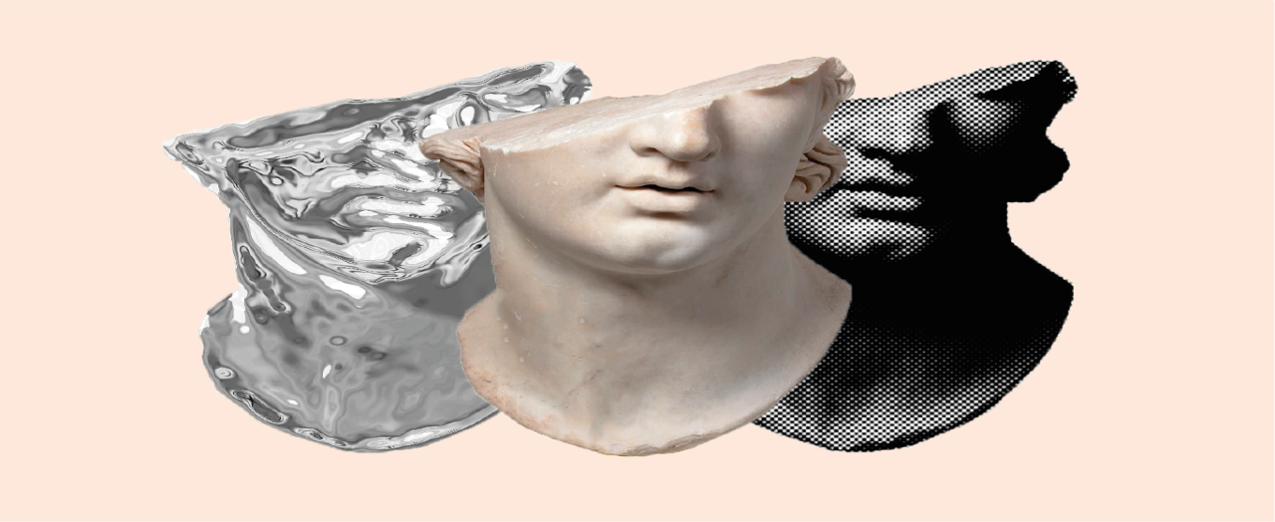
Поле́міка (від грецьк. polemikos — ворожий, войовничий) — різновид суперечки, метою якої є не досягнення згоди, а перемога над супротивником, утвердження власного погляду. Засоби, які використовують у полеміці, не настільки нейтральні, щоб із ними погоджувалися всі учасники. Якщо в дискусії по­трібно використовувати лише ті засоби, які визнає й протилежна сторона, то в полеміці кожен вибирає їх сам.
Між полемікою та дискусією суттєва різниця. Якщо учасники дискусії або диспуту, відстоюючи протилежні думки, намагаються дійти згоди, якоїсь єдиної думки, знайти спільне рішення, установити істину, то мета полеміки зовсім інша. Тут потрібно отримати перемогу над супротивником, відстояти й захистити свою власну позицію. Прийоми, які застосовуються в полеміці, повинні бути коректними, однак на практиці в подібних суперечках часто застосовуються також некоректні прийоми.

Slide 18
Дебати (від франц. Debate — сперечатися) — це суперечки, які виникають під час обговорення доповідей, виступів на зборах, засіданнях, конференціях тощо. Мета дебатів — визначення ставлення учасників обговорення до спільних для всіх тез виступу, представлення своїх ідей, поглядів, концепцій, програм, свого бачення розв’язання важливих державних, громадських проблем на противагу іншій стороні (учаснику) дебатів.

Slide 19
Учення про правила ведення суперечок називають еристикою. Виникло воно ще в античні часи й актуальне донині.
Культура ведення суперечки виявляється у двох правилах:
Уникайте полеміки з людиною, яка не компетентна в цьому питанні;
Не ведіть полеміку тоді, коли це недоцільно.
Мистецтво вести суперечку ґрунтується на «трьох китах»:
Розпитувати свого опонента;
Вести з ним бесіду;
Уважно вислуховувати його докази.
Мистецтво вести суперечку полягає також і в умінні вибирати правильний тон дискусії. Інтонація голосу під час полеміки може бути різною: рішучою, ніжною, впевненою, м’якою. Але при цьому вона не повинна ображати опонента, принижувати його.
Вести суперечку треба ввічливо і стримано. Це покаже рівень вихованості людини. Крім того, обґрунтовувати свою точку зору переконливіше за допомогою знань і логіки, ніж за допомогою жестикуляції й емоційної нестабільності.

Slide 20
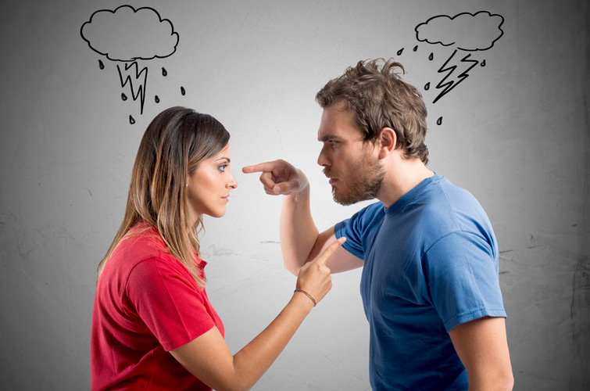

Slide 21
Алгоритм ведення суперечки

Slide 23
Потренуйтеся читати чистомовки, чітко їх артикулюючи.
Явдошка і волошки
Над шляхом Явдошка шукала волошки.
— Явдошко, волошки шукати облити:
Над шляхом ти знайдеш один лиш спориш!
Горішина
У горішнику горішина горішками обвішана.
Оришка й Тимішко струшують горішки.
Архип охрип
Кричав Архип — Архип охрип.
Не треба, Архипе, кричати до хрипу!

Slide 24
Диктант інформаційної дії
Відомий філософ Сократ — один із засновників Школи Риторичної Грамоти, ввів для своїх учнів спеціальні уроки, які назвав Уроками Еристики, тобто уроками справедливої, чесної суперечки. А проходили такі дискусії у формі діалогу.
Були виділені основні правила ведення такого діалогу-суперечки:
1) Не сперечайся через дрібниці, без причини.
2) Пам’ятай завжди, про що сперечаєшся — предмет суперечки.
3) Май завжди під час суперечки приклади і докази.
4) Проводь суперечку достойно: будь спокійним, ввічливим, поважай чужу думку.

Slide 25
Прочитайте поради давніх римлян.
Поясніть, як ви розумієте ці висловлення.
• Якщо не вмієш говорити, навчися слухати. | Auscultare disce, nescis toqui.
• Думай, що кажеш, коли й кому. • Про принципи не сперечаються. | Cave, quid dicas, quando et cui. De principiis non est disputan- dum.
• Не кажи про те, чого не знаєш. • Потрібно вислухати й іншу сторону в суперечці. | Neс sutor ultra crepidam. Audiatur et altera dars.
• Де згода, там перемога. | Ubi concordia - ibi victoria.

Slide 26
2. Прочитайте запитання. Чи можуть вони бути предметом суперечки? Якщо так, то за якої умови?
У чому полягає сенс життя?
Як найшвидше вийти на шлях суспільного прогресу?
Від чого залежить розвиток обдарованості дитини: від генетичних здібностей чи від впливу зовнішніх факторів?
Що важливіше: ким бути чи яким бути?
Що є визначальним у становленні особистості: походження й родинне виховання чи зусилля самої людини?
Попрацюйте в парах
Виберіть з попередньої вправи одне запитання. Сформулюйте за ним дві протилежні позиції. Розподіліть між собою ці позиції та аргументуйте їх. Спробуйте знайти компромісний варіант відповіді на обране запитання.

Slide 27
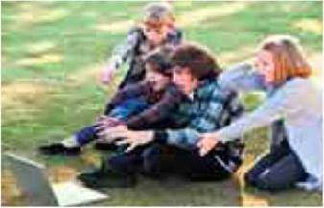
3. Прочитайте лист у газету. Наскільки описана ситуація є актуальною?
ОНУК
Моєму онукові 15 років. У нього є мама, тато, бабуся й дідусь. Так приємно писати ці слова саме так, а не як він нас називає — дідок і бабка.
Навіть не можу згадати, на якому етапі ми його «втратили». Спочатку почав різати слух тон, яким розмовляв наш хлопчик. Жодні зауваження, повчання не давали результатів.
Здавалося, що він просто отримує насолоду, спостерігаючи за тим, як ми бурхливо й емоційно реагуємо на його відповіді. Він уміло й жорстоко кривдив нас словами, випробовував наше терпіння аж до нашої агресії. Коли ми починали кричати й пояснювати, що, крім нас, ще є люди, з якими йому доведеться спілкуватися, і що не всі його приймуть таким, за якого він себе видає, він твердив, що йому байдуже.
Потім батьки купили йому планшет. Із цього все й почалося. Хлопець повністю поринув у віртуальне життя. Коли він сідає за комп’ютерні ігри, це зовсім інша людина.
І найдивніше, що він запрошує мене, аби я зрозуміла, чому в Інтернеті йому цікавіше, ніж у реальності.
А мені шкода змарнованого часу. Онук міг би прочитати цікаву книжку, побувати в театрі, прогулятися Печерськом, захоплюючись подихом старовини. У цьому наші погляди не збігаються. Як до нього підійти? Чим захопити? Яким способом? (З газети «Голос України»).

Slide 28
3.1. Висловіть й обґрунтуйте свої позиції стосовно таких запитань:
• Хто винен у родинному конфлікті?
• Чи можливо й у який спосіб налагодити теплі стосунки в родині хлопця?
• Чи може реальне життя бути цікавішим, ніж віртуальний простір? До яких небезпечних наслідків може призвести надмірне захоплення спілкуванням у соціальних мережах?
• Чи може спільна діяльність чи спільне захоплення (і яке саме) дорослих і дітей бути містком на шляху до порозуміння?

Slide 29
4. У правовій державі з демократичним стилем управління зростає роль конструктивного діалогу не лише в політиці й пропаганді, а й у бізнесі, обслуговуванні населення, культурі, освіті, міжнародній дипломатії, судовій практиці та інших сферах суспільного життя.
Обґрунтуйте важливість конструктивного діалогу в таких сферах життя: політиці, освіті, бізнесі, культурі, сімейному житті.

Slide 30
5. Прочитайте текст. Визначте його тему й основну думку. Про який урок говорить Дейл Карнегі?
ЯК ЗАВОЮВАТИ ДРУЗІВ І ВПЛИВАТИ НА ЛЮДЕЙ
Невдовзі після закінчення війни (йдеться про першу світову війну) одного вечора в Лондоні я отримав урок, якому немає ціни. Moю увагу тоді, як журналіста, сильно приваблювала особистість сера Pocca Сміта. Під час війни сер Pocc, австралійський льотчик-acc, воював у Палестині, a незабаром, після проголошення миру, він здивував увесь світ, облетівши половину земної кулі за тридцять днів. Ha такий подвиг тоді ніхто навіть не замахувався. Цей політ викликав тоді колосальну сенсацію. Уряд Австралії нагородив його п’ятдесятьма тисячами доларів, король Англії подарував йому лицарське звання, і деякий час про нього говорили більше, ніж про кого-небудь іншого під англійським державним прапором. У той вечір я був запрошений на банкет, влаштований на честь сера Pocca. Під час обіду пан, що сидів поруч зі мною, розповів кумедну історію, суть якої ґрунтувалася на цитаті: «Існує божество, яке надає форму нашим намірам, обтісуючи їх згідно з нашими бажаннями». Оповідач згадав, що цитату взято з Біблії. Він помилявся. Я знав це. Я знав це абсолютно твердо. У цьому не могло бути ніякого сумніву. І ось, щоб дати відчути свою значущість і продемонструвати свою перевагу, я взяв на себе роль непрошеного й небажаного цензора та виправив його. Він став наполягати. Що? Шекспір? Цього не може бути! Абсурд! Це цитата з Біблії. І він переконаний у цьому. Оповідач сидів праворуч від мене, a зліва сидів мій старий друг. У свій час він присвятив декілька років вивченню Шекспіра. Ми запропонували йому розв’язати нашу суперечку.

Slide 31
Містер Гемонд вислухав нас, потім наступив мені під столом на ногу і сказав: «Дейл, ти помиляєшся. Джентльмен має цілковиту рацію. Це — з Біблії». Коли ми поверталися з ним додому в той вечір, я запитав його: «Френк, ти ж знаєш, що ця цитата із Шекспіра». «Зрозуміло,— відповів він,— «Гамлет», акт 5- й, сцена 2-га. Але ми були з тобою в гостях з урочистого приводу, мій дорогий Дейл. Навіщо доводити чоловіку, що він помиляється? Чи ти здобудеш його прихильність таким чином? Чому не дати йому можливість урятувати свою репутацію? Адже він не питав твоєї думки. Він не хотів знати її. Навіщо ж з ним сперечатися? Послухай моєї поради — завжди уникай гострих кутів». Людини, яка сказала ці слова, тепер уже немає в живих, але урок, наданий мені, продовжує приносити плоди. Цей урок був мені вкрай необхідний, тому що я був завзятим сперечальником. У юності я сперечався зі своїм братом буквально про все, що тільки існує під Чумацьким шляхом. Коли я вступив до коледжу, то став вивчати логіку й способи аргументації та брати участь у змаганнях, хто кого переможе в дискусіях. Кажуть, що люди, які народилися в Міссурі, словам не вірять. Так от, я й народився там, і мені потрібні були очевидні докази, щоб перевірити будь-що. Пізніше в Нью-Йорку я вивчив теорію полеміки, і одного разу, повинен зізнатися, мав намір навіть написати книгу з цього питання. З того часу я став добрим слухачем і сам брав участь у тисячах суперечок і мав можливість оцінити їхні результати. Ha цій підставі дійшов висновку, що існує тільки один спосіб у нашому світі домогтися найкращого результату в суперечці — це уникнути її. Тому правило ПЕРШЕ говорить: «ЄДИНИЙ СПОСІБ ДОСЯГТИ КРАЩОГО РЕЗУЛЬТАТУ B СУПЕРЕЧЦІ — це ухилитися від суперечки» (Дейл Карнегі).

Slide 32
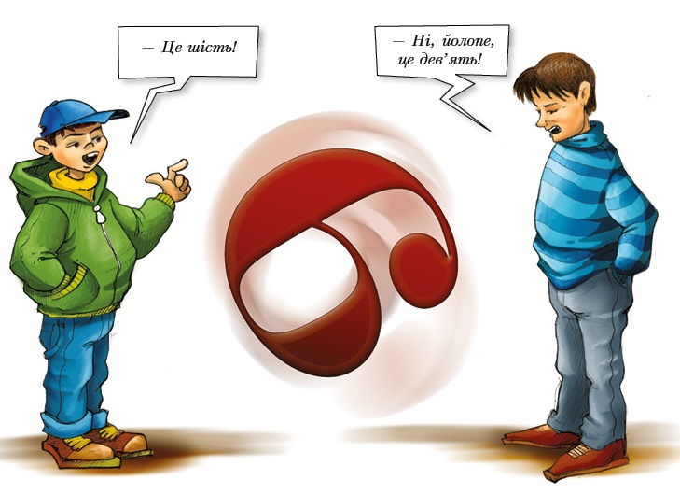
6. Знайдіть серед тверджень такі, де є привід для суперечки.
□ Куріння шкодить здоров’ю.
□ Телебачення та Інтернет скоро повністю замінять книги та газети.
□ Взимку випадає сніг.
□ Дівчата завжди краще навчаються за хлопців.
□ Комп’ютерні ігри сприяють покращенню навчання та інтелектуальному розвитку.
Поясніть, чому в них відсутній предмет суперечки. Обґрунтуйте свою думку, використовуючи словосполучення «я вважаю», «на мою думку», «мені здається», «на мій погляд», «я переконаний».

Slide 33
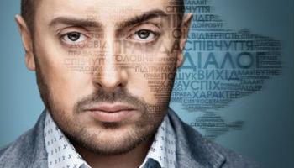
7. Творче завдання. Уявіть, що вам запропонували бути ведучими телепередачі «Говорить Україна», де ваші ровесники, запрошені в телестудію, обговорюють складні, суперечливі питання: про здоров’я, відповідальність, екологію. На наступний урок придумайте свою тему для дискусії і запитання до неї.

Slide 34
8. Виконайте вправу
Ознайомтеся з правилами проведення дискусії.
Думаю, вони неодмінно стануть корисними у подальшому житті.
1.Ретельно продумайте своє бачення питання і аргументи до нього.
2.Використовуйте метод Сократа: свою думку ви розподіляєте на маленькі частинки і кожну пропонуйте у формі запитання.
3.Уникайте категоричності, особливо тоді, коли ви заперечуєте думку опонента.
4.Обминайте монологи, адже діалог продуктивніший.
5.Умійте почути та зрозуміти позицію опонента.
6.Не переривайте свого співрозмовника.
7.Не висміюйте співрозмовника і не доводьте його точку зору до абсурду.
8.Не прискіпуйтеся до невдалої форми висловлювання опонента.
9.Не розбивайте його позицію, а доведіть свою.
10. Будьте толерантними при відстоюванні своєї точки зору.
11.Ставте за мету не перемагати, а знайти істину.
12.Погоджуйтеся з тим, у чому ваш співрозмовник має слушність, знайдіть раціональне у його словах.
Опираючись на правила, які перед вами, знайдіть їх відповідність до прислів’їв .
А) Говори мало, слухай багато, а думай ще більше.
Б ) Яка головонька, така й розмовонька.
В ) Умієш говорити – умій слухати.
Г ) По мові пізнається людина.
Ґ ) Гостре словечко коле сердечко.
Д ) Жартуй, жартуй, та не смійся.

Slide 35
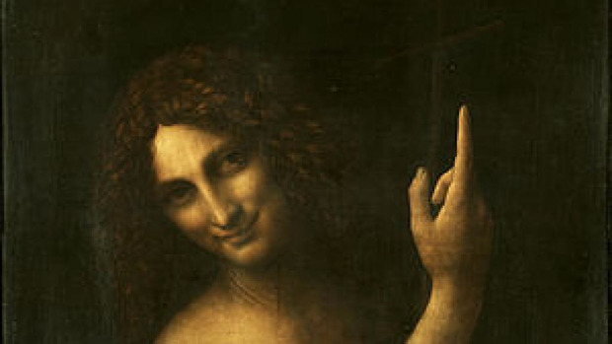
9. Прочитайте уважно висловлювання, поміркуйте і зробіть висновок: чи погоджуєтеся ви зі словами Леонардо да Вінчі, чи ні? Обґрунтуйте свою відповідь.
І воістину завжди там, де бракує розумних доводів, там їх заміняє лемент,що не трапляється з речами достовірними. От чому ми скажемо, що там, де кричать, там щирої науки немає, тому що істина має одне-єдине рішення, і коли воно оголошено, суперечка припиняється назавжди. І якщо суперечка виникає знову й знову, то ця наука — брехлива й плутана, а не така, що відродилася (Леонардо да Вінчі).
Завдання:
Прочитайте текст, виділіть у ньому ключові слова, поясніть їхнє значення.

Slide 36
10. Запишіть речення, коментуючи пунктограми та орфограми.
В існуванні різних поглядів на одну й ту саму проблему немає нічого дивного: кожне явище багатогранне, розмаїттям зв’язків з’єднане з іншими, одній людині важко врахувати всі його сторони. Суперечки найчастіше тому й виникають, що партнери по спілкуванню звертають увагу на різні сторони одного явища, і кожний із них має рацію. Інколи партнери ведуть суперечку, кожний з яких турбується лише про свої інтереси.

Slide 37
Пошукове завдання. Знайдіть у творі художньої літератури приклад суперечки.

Slide 38
Виконайте тести:
1. Термін "еристика" означає:
A. Мистецтво комунікації.
Б. Мистецтво суперечки.
B. Мистецтво красномовства.
2. Як можна визначити еристику:
A. Еристика - це напрям досліджень, мета яких полягає в розгляді різноманітних характеристик (логічних, семіотичних, психологічних тощо) комунікативних процесів.
Б. Еристика - це напрям досліджень, мета яких полягає в розгляді різноманітних характеристик (логічних, семіотичних, психологічних тощо) такого складного комунікативного процесу, як суперечка.
B. Еристика - це напрям досліджень, мета яких полягає в розгляді різноманітних характеристик (логічних, семіотичних, психологічних тощо) публічних виступів?
3. Як можна визначити поняття "суперечка":
A. Суперечка - це комунікативна ситуація, де наявне активне ставлення одного з учасників до позиції іншого, що виражається в її критичному оцінюванні.
Б. Суперечка - це комунікативний процес, у якому наявне активне ставлення до точки зору співрозмовника, що виражається в її критичному оцінюванні.
B. Суперечка - це комунікативний процес, у якому одна сторона переконує іншу?

Slide 39
4. Хто є учасниками суперечки:
A. Пропонент, опонент, аудиторія.
Б. Пропонент, опонент.
B. Промовець, слухачі?
5. Які бувають точки зору:
A. Позитивні, негативні.
Б. Позитивні, негативні, нейтральні.
B. Повні, неповні?
6. Критична дискусія має:
A. 3 стадії.
Б. 4 стадії.
B. 5 стадій.

